Slide 1
Corso di Ragioneria Generale
L’operazione di investimento
Prof. Stefano Coronella

Slide 2
L’operazione di investimento
Caratteristiche di base dell’operazione di investimento:
Operazione che si sostanzia nell’impiego della liquidità per acquisire la disponibilità (in proprietà o in altra forma) di fattori produttivi specifici
I fattori produttivi si distinguono a seconda dei loro “tempi di utilizzo” o “di consumo” in:
fattori produttivi specifici a fecondità/utilità semplice (esauriscono la propria «utilità» all’atto del primo utilizzo), detti anche fattori produttivi di esercizio
fattori produttivi specifici a fecondità/utilità ripetuta (partecipano più volte al processo produttivo), detti anche fattori produttivi pluriennali. Tali fattori produttivi entrano a far parte della struttura operativa dell’azienda e in quanto tali sono anche denominati fattori strutturali, immobilizzazioni o, meglio, beni a lento ciclo di utilizzo

Slide 3
I fattori produttivi pluriennali
Materiali
Immateriali
Investimenti strutturali, destinati a fornire utilità per più esercizi
Oneri che non si incorporano in alcun bene materiale, oppure dall’acquisizione di diritti pluriennali.
Terreni
Fabbricati
Impianti
Macchinari
Attrezzature
Mobili e Arredi Autoveicoli
“ad utilizzo non autonomo”
“ad utilizzo autonomo”
Marchi
brevetti
diritti di utilizzazione delle opere dell’ingegno (software),
Licenze
Costi di impianto (o di costituzione),
Costi di ampliamento Costi di sviluppo
Avviamento

Slide 4
Le immobilizzazioni materiali
Le immobilizzazioni materiali sono costituite sia da beni immobili che da beni mobili durevoli aventi i seguenti requisiti:
destinazione ad uso durevole
utilità pluriennale
ammortamento quale processo di ripartizione del costo di acquisizione tra i vari esercizi
tangibilità, ovvero la sussistenza fisica del bene

Slide 5
Le immobilizzazioni immateriali
Le immobilizzazioni immateriali sono caratterizzate dalla mancanza di tangibilità e sono costituite da alcune tipologie di costi che, pur non essendo collegati all’acquisizione o produzione interna di un bene o di un diritto, non esauriscono la propria utilità nell’esercizio in cui sono sostenuti, ma manifestano i relativi benefici economici lungo un arco temporale di più esercizi.
Possono essere scomposte in tre raggruppamenti:
Immobilizzazioni immateriali in senso stretto (beni immateriali - ad utilizzo autonomo): brevetti, marchi, diritti di concessione, know-how, diritti d’autore (di utilizzo di opere dell’ingegno)
Altri costi ad utilizzazione pluriennale (ad utilizzo non autonomo), iscrizione nell’attivo dello Stato Patrimoniale collegata all’esigenza di ripartirne il costo in più esercizi. Essi comprendono: spese d’impianto e ampliamento, costi di sviluppo, costi di manutenzione e riparazione.
Avviamento: Si definisce avviamento l’attitudine di un’azienda a produrre utili in misura superiore a quella ordinaria, che derivi o da fattori specifici che non hanno valore autonomo, oppure da incrementi di valore che il complesso dei beni aziendali acquisisce rispetto alla somma dei valori dei singoli beni, in virtù dell’organizzazione degli stessi beni in un sistema efficiente e idoneo a produrre utili. SOLO SE A TITOLO ONEROSO

Slide 6
I fattori produttivi di esercizio
Anticipati
Correnti
Acquistati («consumati») durante lo svolgimento dell’attività produttiva
Acquistati in anticipo rispetto alla produzione
Lavoro
Servizi da terzi
“utenze” (luce, acqua, gas, telefono)
consulenze di professionisti,
contratti di assicurazione
manutenzione di un bene
…
Materie prime
Materie accessorie
Imballaggi
…

Slide 7
L’operazione di investimento
Modalità di attuazione dell’operazione di investimento:
L’operazione di acquisizione dei fattori produttivi specifici può avvenire attraverso diverse modalità.
Immobilizzazioni (fattori produttivi pluriennali/a fecondità ripetuta):
acquisizione in PROPRIETà:
- acquisto da terzi - uscita di liquidità
- costruzione in economia - trasformazione dei fattori produttivi già acquisiti (non esce liquidità)
- conferimento in natura - non prevedono uscita di moneta. Le immobilizzazioni, di fatto, sono direttamente conferite in sostituzione della liquidità
acquisizione di possesso (SENZA PROPRIETà):
numerose fattispecie - le più diffuse sono l’affitto e il leasing: prevedono il pagamento di un canone periodico e, nel caso del leasing, la possibilità di riscatto del bene (Proprietà) previo il pagamento di un prezzo di riscatto
Fattori produttivi di esercizio (a fecondità semplice): sola acquisizione in proprietà mediante acquisto o conferimento in natura (no costruzioni in economia; no acquisizione in possesso)

Slide 8
L’operazione di investimento
Gli aspetti di osservazione dell’operazione di investimento
(N.B. per il momento solo acquisto con pagamento immediato)
Due aspetti di osservazione di diversa natura
(1) originario (liquidità in uscita) – accolto in conti finanziari in senso stretto - numerari
(2) derivato (acquisizione del fattore specifico della produzione) - accolto in conti economico di reddito - non numerari
« perché la liquidità si è mossa?»
COSTO
espressione monetaria dell’investimento
Pluriennale
D’esercizio

Slide 9
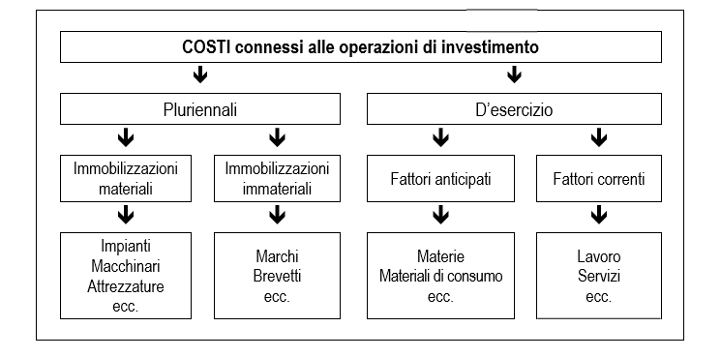
L’operazione di investimento
Le tipologie di costo: Riepilogo

Slide 10
L’operazione di investimento
La natura dei conti:
All’atto dell’investimento si manifesta:
un’uscita di liquidità - LIQUIDITA’ (VF-)
Contestualmente
Ingresso di un bene in azienda + COSTO (VE-)
Riflettiamo sul segno della variazione economica

Slide 11
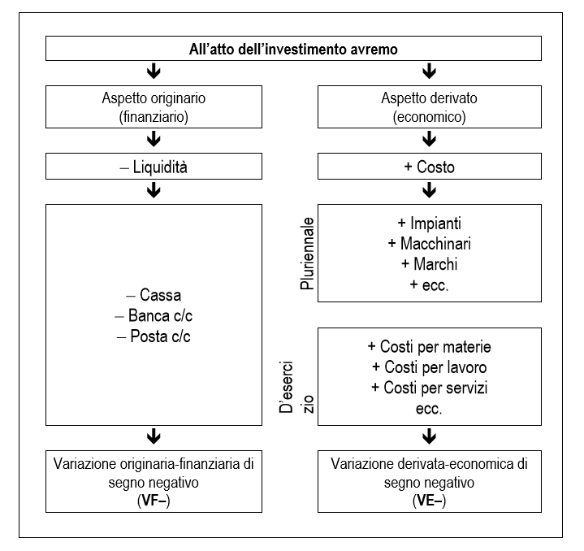
L’operazione di investimento
La natura dei conti : Riepilogo

Slide 12
L’operazione di investimento
La rilevazione contabile dell’operazione di investimento
La rappresentazione dei conti sarà la seguente:
CONTO FINANZIARIO CONTO ECONOMICO
DARE
AVERE
DARE
AVERE
Variazioni finanziarie attive
(VF+)
Variazioni finanziarie passive
(VF-)
Variazioni economiche negative
(VE-)
Variazioni economiche positive
(VE+)

Slide 13
L’operazione di investimento
La rilevazione contabile dell’operazione di investimento:
Esempio:
L’azienda Alfa procede all’acquisto di un impianto per 20 mediante regolamento in contanti.
RILEVAZIONE A LIBRO MASTRO
IMPIANTI
CONTO DERIVATO
(acceso ai costi pluriennali di carattere materiale)
CASSA C/C
CONTO ORIGINARIO
Dare
Avere
Dare
Avere
20
20
(VF-)
(VE-)
RILEVAZIONE A LIBRO GIORNALE
 |  | Impianti |  | Cassa |  | 20

Slide 14
L’operazione di investimento
Esempio:
L’azienda Alfa procede all’acquisto di un brevetto per 12 con regolamento tramite banca
RILEVAZIONE A LIBRO MASTRO
BREVETTI
CONTO DERIVATO
(acceso ai costi pluriennali di carattere immateriale)
BANCA C/C
CONTO ORIGINARIO
Dare
Avere
Dare
Avere
12
12
(VF-)
(VE-)
RILEVAZIONE A LIBRO GIORNALE
 |  | Brevetti |  | Banca |  | 12

Slide 15
L’operazione di investimento
Esempio:
L’azienda Alfa procede all’acquisto di materie prime per 15 mediante pagamento con conto corrente
RILEVAZIONE A LIBRO MASTRO
MATERIE C/ACQUISTI
CONTO DERIVATO
(acceso ai costi anticipati d’esercizio)
BANCA C/C
CONTO ORIGINARIO
Dare
Avere
Dare
Avere
15
15
(VF-)
(VE-)
RILEVAZIONE A LIBRO GIORNALE
 |  | Materie c/acquisti |  | Banca |  | 15

Slide 16
L’operazione di investimento
Esempio:
L’azienda Alfa procede al pagamento di salari e stipendi per 10 mediante conto corrente
RILEVAZIONE A LIBRO MASTRO
SALARI E STIPENDI
CONTO DERIVATO
(acceso ai costi correnti d’esercizio)
BANCA C/C
CONTO ORIGINARIO
Dare
Avere
Dare
Avere
10
10
(VF-)
(VE-)
RILEVAZIONE A LIBRO GIORNALE
 |  | Salari e stipendi |  | Banca |  | 10

Slide 17
L’operazione di investimento
Esempio:
L’azienda Alfa procede al pagamento in contanti di servizi attinti da terzi per 5
RILEVAZIONE A LIBRO MASTRO
COSTI PER SERVIZI
CONTO DERIVATO
(acceso ai costi correnti di esercizio)
CASSA C/C
CONTO ORIGINARIO
Dare
Avere
Dare
Avere
5
5
(VF-)
(VE-)
RILEVAZIONE A LIBRO GIORNALE
 |  | Costi per servizi |  | Cassa |  | 5

Slide 18
L’operazione di investimento
Collocazione dei conti in Bilancio
L’operazione di investimento coinvolge sia lo Stato Patrimoniale che il Conto Economico.
Precedentemente, i conti accesi alla liquidità (cassa, banca, posta) indicavano come era stata investita la somma ottenuta tramite l’operazione di finanziamento.
Con l’operazione di investimento vi è una modifica qualitativa degli impieghi del capitale in quanto i fattori produttivi si sostituiscono al denaro
BILANCIO
Dare
Avere
Attività/Impieghi
Passività/Fonti
+ Fattori Produttivi
- Liquidità

Slide 19
L’operazione di investimento
Collocazione dei conti in Bilancio
semplificazioni adottate: (1) gli impianti non hanno subito alcun deprezzamento; 2) le materie, il lavoro e i servizi acquistati siano stati consumati integralmente, ovvero non determinino rimanenze alla fine del periodo oggetto di osservazione
L’operazione di investimento coinvolge sia lo Stato Patrimoniale che il Conto Economico (che per adesso non abbiamo ancora fatto emergere… lo faremo adesso)
Iscrizione dei conti
«finanziari in senso stretto» a stato patrimoniale
«economici accesi ai fattori produttivi durevoli» a stato patrimoniale (rimane in azienda)
«economici accesi ai fattori produttivi di esercizio» a conto economico (non rimangono in azienda)
VEDIAMO COME E PERCHE’

Slide 20
L’operazione di investimento
Collocazione dei conti in Bilancio
Riepilogo operazioni precedenti:
Costituzione azienda individuale con apporto in danaro per 40
Accensione di un mutuo bancario per 60
L’imprenditore investe parte della liquidità disponibile in cassa acquistando:
− fattori pluriennali per 20, costituiti da impianti;
− fattori d’esercizio per 30, costituiti rispettivamente da: materie per 15;
− lavoro per 10; servizi per 5.
CASSA C/C
CONTO ORIGINARIO
Dare
Avere
40
20
60
15
10
5
(SALDO = 50)

Slide 21
L’operazione di investimento
Collocazione dei conti in Bilancio
Tutti i conti movimentati sono i seguenti:
CASSA C/C
CAPITALE NETTO
MUTUI PASSIVI
40 60 | 20 15 10 5
 | 40
 | 60
IMPIANTI
COSTI PER ACQUISTO MATERIE
COSTI PER LAVORO
20
15
10
COSTI PER SERVIZI
5

Slide 22
L’operazione di investimento
Collocazione dei conti in Bilancio
I saldi di tutti i conti movimentati sono i seguenti:
CASSA C/C
CAPITALE NETTO
MUTUI PASSIVI
40 60 Saldo 50 | 20 15 10 5
Saldo 40 | 40
Saldo 60 | 60
IMPIANTI
COSTI PER ACQUISTO MATERIE
COSTI PER LAVORO
20 | Saldo 20
15 | Saldo 15
10 | Saldo 10
COSTI PER SERVIZI
5 | Saldo 5
Questi saldi devono essere collocati nel «bilancio», iscrivendoli nella sezione opposta

Slide 23
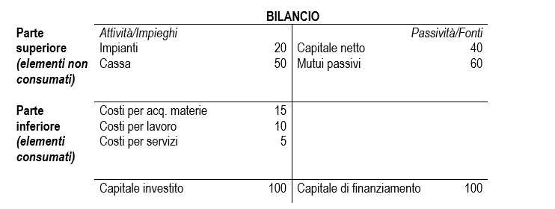
L’operazione di investimento
Collocazione dei conti in Bilancio:
semplificazioni adottate:
gli impianti non abbiano subito alcun deprezzamento;
le materie, il lavoro e i servizi acquistati siano stati consumati integralmente, ovvero non determinino rimanenze alla fine del periodo oggetto di osservazione.
AVREMO PERTANTO:
ATTENZIONE
questo è un passaggio fondamentale

Slide 24
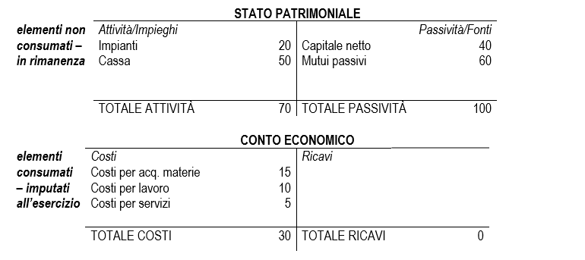
L’operazione di investimento
Collocazione dei conti in Bilancio
semplificazioni adottate:
gli impianti non abbiano subito alcun deprezzamento;
le materie, il lavoro e i servizi acquistati siano stati consumati integralmente, ovvero non determinino rimanenze alla fine del periodo oggetto di osservazione.
Abbiamo così capito la «formazione» dello Stato patrimoniale e del Conto economico contabili

Slide 25
L’operazione di investimento
Collocazione dei conti in Bilancio
Note:
Non avendo trattato l’operazione di vendita l’azienda non presenta ricavi.
La perdita di esercizio, pari alla differenza tra ricavi e costi (30), rilevata in conto economico deve essere iscritta a stato patrimoniale:
per una ragione tecnica di bilanciamento dei conti.
per una ragione sostanziale - la perdita è una diminuzione di ricchezza, da rappresentare tra gli elementi patrimoniali quale diminuzione dei Mezzi Propri.
Il patrimonio dell’azienda si è modificato in termini quantitativi (da 40 a 10)

Slide 26
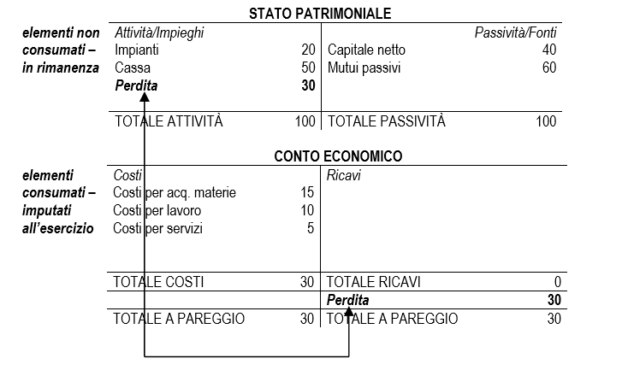
L’operazione di investimento
Collocazione dei conti in Bilancio

Slide 27
Riferimenti bibliografici
Coronella S., Ragioneria generale, Cap. 7

